Slide 1
Литературное чтение
4 класс
Раздел 3. «XIX век. Путешествие продолжается»
Автор: учитель начальных классов
МБОУ «СОШ № 34»
г. Кемерово
Истомина С. Л.,

Slide 2
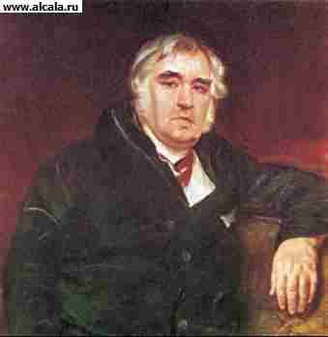
А
Л
Л
Е
Л Г
М А О
О К Р
Р О И
Б А С Н Я
А Л А И
С Ь Т З
Н И М
О Р
П А
И
С
Ц
Ы

Slide 3
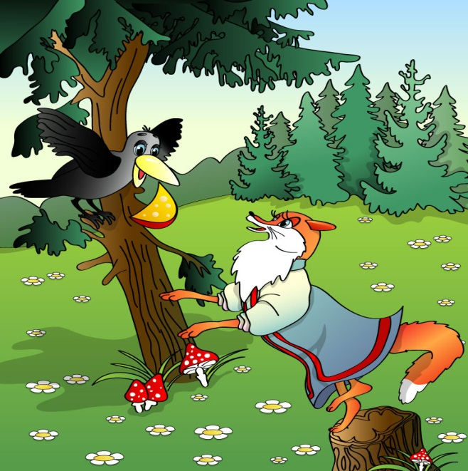
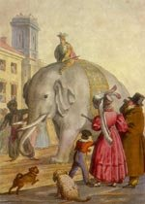
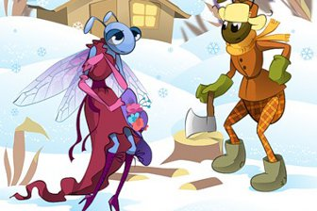
Басни И. А. Крылова

Slide 4
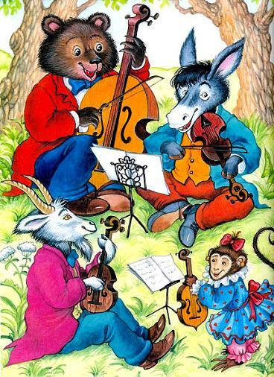
Квартет –
музыкальное произведение
для
четырёх исполнителей

Slide 5
Пленять – увлекать.
Чинно – строго по правилам.
Лад – согласие, порядок.
Прима — первая скрипка в оркестре.
Втора – вторая скрипка в оркестре.

Slide 6
Покорять игрой весь мир –
«Пленять своим искусством свет»
Нет гармонии - «На лад нейдёт»
Усесться важно - «Уселись чинно вряд»
Спорить сильнее прежнего –
«Вот пуще прежнего пошли у них разборы
И споры»
Пришлось прилететь на шум –
«Случилось Соловью на шум их прилететь»
Уделить некоторое время – «Возьми на час терпенье»
Иметь музыкальный слух –
«Чтоб музыкантом быть, так надобно уменье
И уши ваших понежней»

Slide 7
Спасибо за работу!

